Slide 1
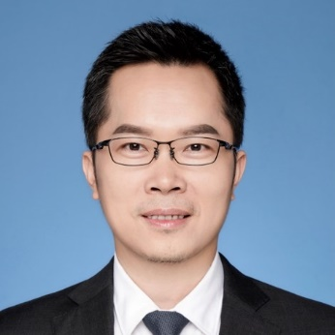
周海榆
招生单位：广东省心血管病研究所 招生代码：88911
主任医师、教授，博士生导师
广东省教育处副处长，广东省健康管理学会胸部肿瘤及肺结节管理专业委员会主任委员、广东省肺部肿瘤精准治疗联盟副主任委员、江西省肺癌质控中心名誉主任、江西省医学会医学信息学分会主任委员、江西省抗癌协会肿瘤人工智能专业委员会主任委员、美国胸外科医师协会(STS)国际会员
2023年招生计划
科研工作
临床医学学术型硕士：1名
研究方向: 胸部肿瘤人工智能多组学研究及肺癌新辅助免疫治疗临床研究等；结合纳米技术协同免疫治疗胸部肿瘤相关转化性研究;主攻以机器人辅助及单孔胸腔镜微创手术为主的肺癌多学科综合治疗、单孔胸腔镜肺癌/食管癌微创手术。
主要业绩: 哈佛医学院/美国麻省总院访问学者，曾荣获2017年度广东省杰出青年医学人才，广东省人民医院优秀带教老师等称号；在The Annals of Thoracic Surgery, JTO, Bioactive Materials等杂志，以第一或通讯作者接收发表SCI文章19篇， 累计IF 超过150分。在《中华胸心血管外科杂志》等国内胸外科专业杂志发表论文多篇。参与编写《实用临床胸外科学》，编译《抗肿瘤药物Ⅰ期临床研究实践指南》。获得国内专利13项。
研究资助: 曾主持或参与国家自然科学基金项目1项、广东省国际科技合作项目1项、广东省自然科学基金项目2项、省科技计划项目3项、广州市民生科技重点项目1项及广东省医学科研基金项目3项。第一负责人主持在研课题经费（纵向及横向）超过200万元；
教育及工作经历
1996.09-2001.06 中山医科大学 学士学位
2001.07-2007.12 广东省人民医院胸外科 住院医师
2007.09-2010.06 广东省心血管病研究所 硕士学位
2010.07-2017.06 南方医科大学 博士学位
2008.01-2015.12 广东省人民医院胸外科 主治医师
2016.01-2021.02 广东省人民医院胸外科 副主任医师
2021.01-2022.01 江西省肿瘤医院（挂职） 副院长
江西省肺癌研究所所长
2021.02-至今 广东省人民医院胸外科 主任医师
Tel: 13710342002
Email: lungcancer@163.com
招生要求
性格开朗，积极上进，肯吃苦，热爱集体，热爱专业，有一定临床及科研基础及良好的英文能力

